Slide 1
第二部分 主题探究
主题二 能量交换
微专题3 水体温度

Slide 2
1. 影响水体温度的因素
纬度
海拔
季节
蒸发
寒流
暖流
结冰
吸热
放热

Slide 3
2.海水温度的分布规律
水平分布 | 同一海区 | 夏季 水温高， 冬季 水温低
 | 不同纬度海区 | 纬度较低处水温较高， 纬度 较高处水温较低(全球海水温度分布规律：由低纬度向高纬度海区递减)
 | 相同纬度海区 | 暖流 流经的海区水温偏高， 寒流 流经的海区水温偏低
垂直分布 | 总趋势 | 水温 随深度增加而递减 ，1 000米以下的深层海水，海水温度随水深变化不大，经常保持着低温状态
 | 时空变化 | 主要存在于海水表层，水层越深，变化越 小
夏季
冬季
纬度
暖流
寒流
随深度增加而递减
小

Slide 4
“太平洋冰窖”——鄂霍次克海
海水结冰状况与水温、盐度和水深等因素有关。海冰含盐量接近淡水，适当处理后可作为淡水资源。鄂霍茨克海是太平洋西北部的边缘海，冬季大部分海域被海冰覆盖，结冰最厚可达1米，被称作“太平洋冰窖”。每年1～3月，鄂霍次克海北部的浮冰会南下来到日本北海道沿岸，形成著名的流冰旅游景观(流冰是冰花或冰块随着风、浪、流作用下产生的流动现象)。北海道是流冰的最佳观赏地点，这里是全球纬度最低且有流冰现象的海域，但流冰现象具有不确定性，常有游客无功而返。

Slide 5
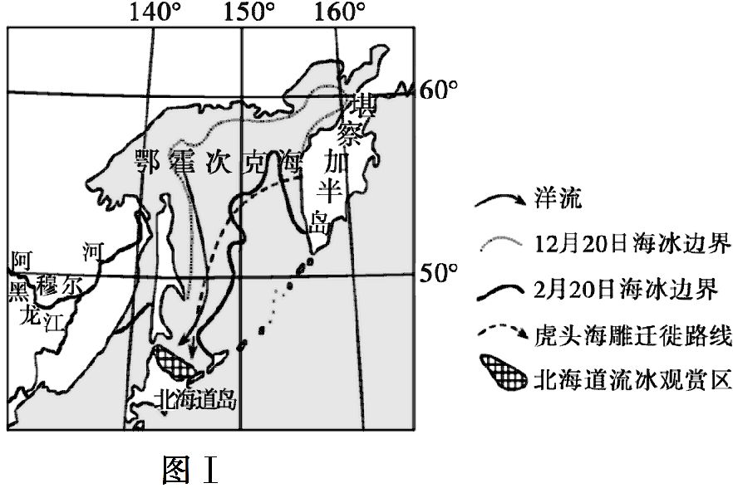
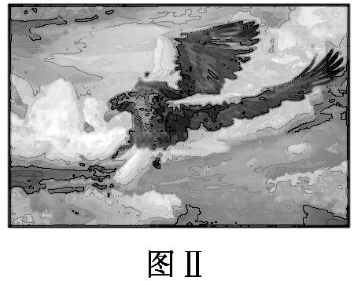
图Ⅰ为鄂霍次克海冬季流冰分布边界图。阅读图文资料，完成下列探究。

Slide 6
(1)分析鄂霍次克海成为“太平洋冰窖”的原因。
【答案】纬度较高，获得太阳辐射少；受寒流影响大；受冬季风影响大，降温剧烈；海域封闭，与大洋的能量交换较少。

Slide 7
(2)海冰适当处理后可作为淡水资源。试评价鄂霍次克海开发此资源的条件。
【答案】有利条件：纬度高，结冰厚度大；海域面积广，海冰资源量大；海冰分布靠近海岸，易开采。不利条件：气候寒冷，开发成本高；沿海地区人口密度小，市场需求量小。

Slide 8
(3)推测海冰灾害对沿海产业活动的影响。
【答案】海冰易封锁港口，阻塞航道，影响海上航运；危害油气勘探和生产，损坏海洋工程；危害海洋渔业生产。

Slide 9
(4)描述北海道流冰的形成过程。
【答案】受冬季风和南下寒流的影响，表层海水易冻结成为海冰，为流冰提供冰源；深层海水因降温幅度较小、盐度较高未凝结；海冰在偏北风和南下寒流的共同作用下向南移动，形成流冰。

Slide 10
【问题变式】分析鄂霍次克海南部海域易形成流冰现象的原因。
【答案】鄂霍次克海南部海域有河流注入，表层海水的盐度低，易结冰；但靠近海沟，海水深，下层海水不易结冰；在南下洋流(寒流)和冬季(西北)风作用下易形成流冰现象。

Slide 11
(5)说出鄂霍次克海海冰边界的变化特点，并分析其形成原因。
【答案】变化特点：海冰边界大致与海岸线平行；从近岸海域向远岸海域扩展；西部海域海冰边界扩展速度快。
主要原因：冬季，陆地降温速度快，近岸海域先结冰；北部海域纬度高，降温早，先结冰；受寒流影响，西部海域先结冰；黑龙江注入大量淡水，海水盐度低，(使海水表面形成了低盐分的水层)，西部海域易于结冰。

Slide 12
(6)推测北海道流冰具有不确定性的主要原因。
【答案】受全球变暖影响，冬季海冰规模减小；冬季风不稳定，冬季海冰规模不确定；洋流不稳定，增加海冰被带至近岸的不确定性。

Slide 13
材料 海域西部的黑龙江是注入鄂霍次克海的最大河流，其水量丰富，有机质含量高。海域东侧的堪察加半岛是虎头海雕的重要栖息地，虎头海雕常在浮冰上捕食鱼类(图Ⅱ)。每年冬季，虎头海雕伴随流冰，从堪察加半岛向北海道迁徙越冬。阅读材料，完成以下探究。
(7)分析流冰对虎头海雕迁徙越冬的积极作用。
【答案】虎头海雕以流冰为承载体南下，节省体力；流冰为虎头海雕提供捕食场所；流冰将黑龙江输送的大量有机质携带至北海道海域，藻类和鱼类繁多，为虎头海雕提供食物保障；海洋表层的流冰对下层海水起到保温作用，利于冬季鱼类的生长。

Slide 14
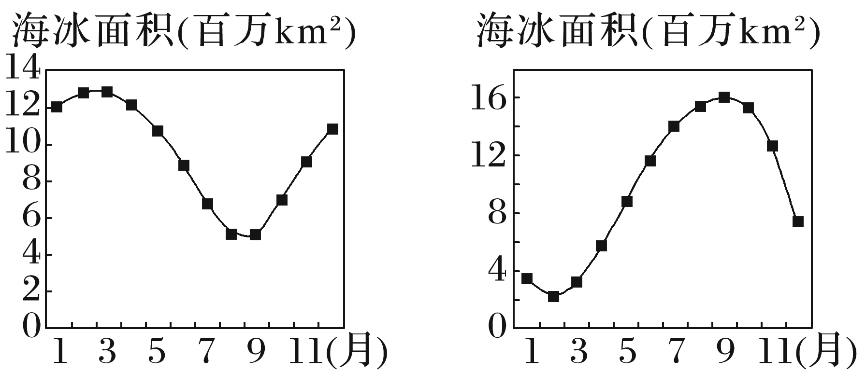
(2020·7月浙江选考卷)下图为两极地区多年平均海冰面积年内变化图。据此完成下题。
C
对比两极地区年内海冰消融速度差异，原因可能是( C )
A. 南极地区受西风漂流影响，海冰消融慢
B. 北极地区受北大西洋暖流影响，海冰消融快
C. 南极地区下垫面比热小，吸热升温快，海冰消融快
D. 北极地区臭氧空洞小，太阳辐射强度大，海冰消融慢

Slide 15
【解析】根据海冰面积大小和南、北半球气温特点，可知左图为北极地区，右图为南极地区。据图分析北极地区海冰3月份达到13百万km²，9月份达到5百万km²，7个月消融了8百万km²；南极地区海冰9月份达到16百万km²，2月份达到2百万km²，6个月消融了14百万km²，对比可知南极地区海冰消融速度快，A、B错误。北极地区是海洋，南极地区是大陆，南极地区下垫面(陆地)比热小，吸热升温快，导致海冰消融快，C正确。若太阳辐射强，则海水消融快，D错误。故选C。

Slide 16
Exit

